Slide 1
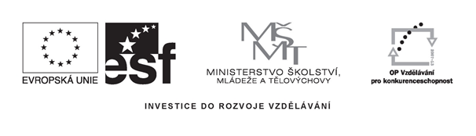
METODICKÝ LIST PRO ZŠ
Pro zpracování vzdělávacích materiálů (VM)v rámci projektu EU peníze školám
Operační program Vzdělávání pro konkurenceschopnost
Projekt: Moderní výuka
Registrační číslo: CZ.1.07/1.4.00/21.3192
Číslo UM: VY_12_INOVACE_2.2.23
Jméno autora: Mgr. Jarmila Gécová
Datum, období, kdy byl vytvořen: listopad 2011
Název práce: Kvadratické funkce
Předmět, pro který je VM určen: matematika
Ročník, pro který je VM určen: devátý
Časová dotace: 25 – 30 minut
Vzdělávací oblast, tematický okruh, téma: Matematika a její aplikace – Funkce – Kvadratické funkce
Metodický list, anotace- výstižný popis způsobu použití VM ve výuce:
Žáci si zopakují své znalosti o kvadratických funkcích a získané poznatky budou aplikovat při řešení jednotlivých příkladů – podle instrukcí zjišťují vlastnosti a kreslí grafy
Pomůcky: dataprojektor, sešit, psací a rýsovací potřeby

Slide 2
KVADRATICKÉ FUNKCE
y = ax²
a je libovolné reálné číslo
definiční obor – všechna reálná čísla
graf – parabola
a > 0 parabola otevřená nahoru
        funkce je klesající na (- ∞, 0)
funkce je rostoucí na (0, ∞)
        a ˂ 0 parabola otevřená dolů
funkce je rostoucí na (- ∞, 0)
        funkce je klesající na (0, ∞)

Slide 3
KVADRATICKÉ FUNKCE 1
Jsem kvadratická funkce
Náčrtek mého grafu pro
a ˂ 0 je:
Jsem rostoucí na intervalu:
Jsem klesající na intervalu:
Procházím bodem [2;-8]
Moje rovnice je:
Dále procházím body
s x–ovými souřadnicemi
-2; -1; -0,5; 0; 0,5; 1; 2
Můj graf vypadá takto:
y = ax²
……….
(- ∞; 0)
(0, ∞)
-8 = a . 4 → a = -2
y= -2x²
tabulka
můj graf:
X | -2 | -1 | -0,5 | 0 | 0,5 | 1 | 2
y | -8 | -2 | -0,5 | 0 | -0,5 | -2 | -8

Slide 4
KVADRATICKÉ FUNKCE 2
Jsem kvadratická funkce
Jsem dána tabulkou:
Můj graf vypadá takto:
Jsem rostoucí na intervalu:
Jsem klesající na intervalu:
Moje rovnice je:
y = ax²
viz tabulka
můj graf:
(0, ∞)
(-∞, 0)
y = 0,5x²
např. 2 = a . 2² a → 0,5
x | -3 | -2 | -1 | 0 | 1 | 2 | 3
y | 4,5 | 2 | 0,5 | 0 | 0,5 | 2 | 4,5

